Slide 1
水题选讲
namelessgugugu

Slide 2
预告
接下来可能会出现：
猜你想找：讲题不翻车能叫讲题吗？
全是水题：“一眼秒了，下次还填非常简单”
难度错乱：讲题人水平过低，无法判断题目难度
简陋 PPT：不会用 LaTeX 导致的

Slide 3
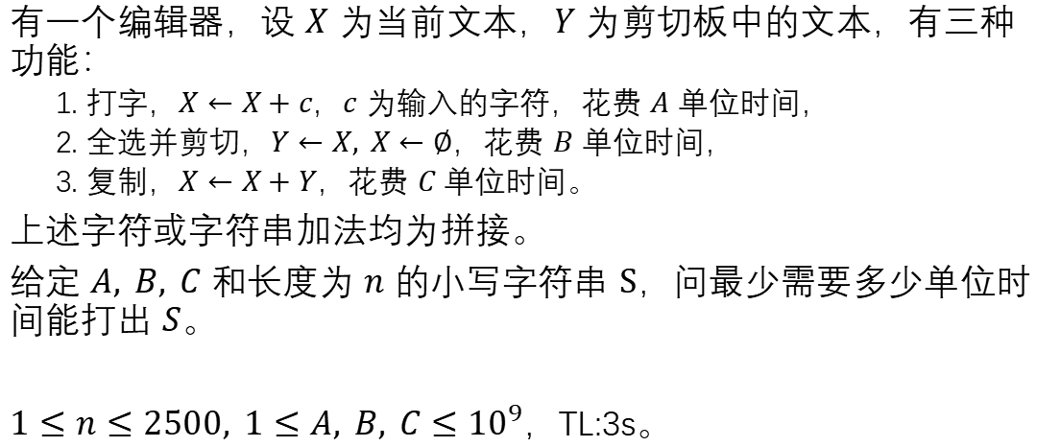
Problem 1
有一个编辑器，设 $X$ 为当前文本，$Y$ 为剪切板中的文本，有三种功能：
1. 打字，$X←X+c$，$c$ 为输入的字符，花费 $A$ 单位时间，
2. 全选并剪切，$Y←X, X←∅$，花费 $B$ 单位时间，
3. 复制，$X←X+Y$，花费 $C$ 单位时间。
上述字符或字符串加法均为拼接。
给定 $A, B, C$ 和长度为 $n$ 的小写字符串 $S$，问最少需要多少单位时间能打出 $S$。
$1≤n≤2500, 1≤A, B, C≤{10}^{9}$，TL:3s。

Slide 4
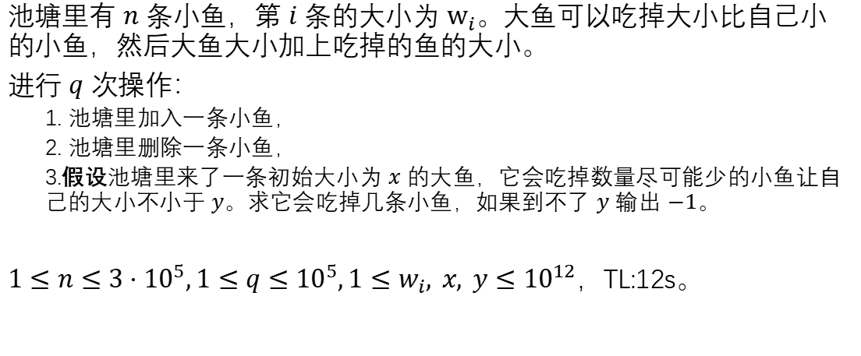
Problem 2
池塘里有 $n$ 条小鱼，第 $i$ 条的大小为 $w_{i}。$大鱼可以吃掉大小比自己小的小鱼，然后大鱼大小加上吃掉的鱼的大小。
进行 $q$ 次操作：
1. 池塘里加入一条小鱼，
2. 池塘里删除一条小鱼，
3.假设池塘里来了一条初始大小为 $x$ 的大鱼，它会吃掉数量尽可能少的小鱼让自己的大小不小于 $y$。求它会吃掉几条小鱼，如果到不了 $y$ 输出 $−1$。
$1≤n≤3⋅{10}^{5},1≤q≤{10}^{5},1≤w_{i}, x, y≤{10}^{12}$，TL:12s。

Slide 5
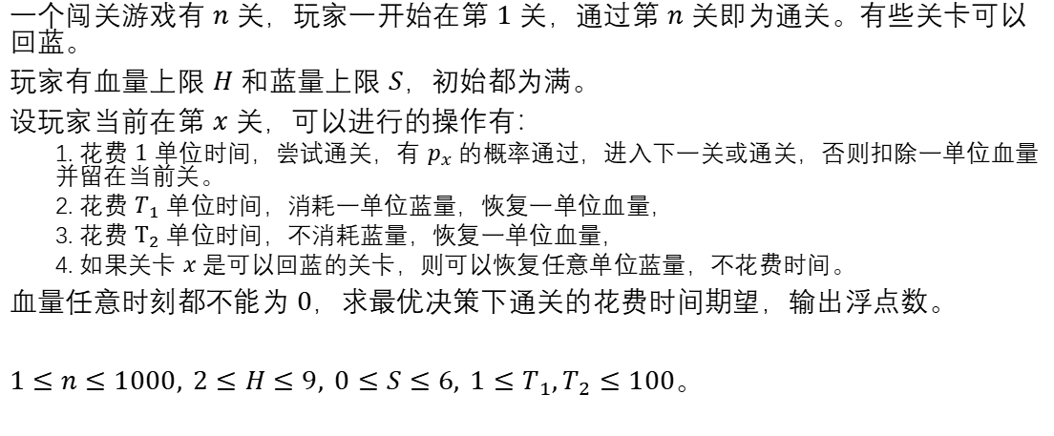
Problem 3
一个闯关游戏有 $n$ 关，玩家一开始在第 $1$ 关，通过第 $n$ 关即为通关。有些关卡可以回蓝。
玩家有血量上限 $H$ 和蓝量上限 $S$，初始都为满。
设玩家当前在第 $x$ 关，可以进行的操作有：
1. 花费 $1$ 单位时间，尝试通关，有 $p_{x}$ 的概率通过，进入下一关或通关，否则扣除一单位血量并留在当前关。
2. 花费 $T_{1}$ 单位时间，消耗一单位蓝量，恢复一单位血量，
3. 花费 $T_{2}$ 单位时间，不消耗蓝量，恢复一单位血量，
4. 如果关卡 $x$ 是可以回蓝的关卡，则可以恢复任意单位蓝量，不花费时间。
血量任意时刻都不能为 $0$，求最优决策下通关的花费时间期望，输出浮点数。
$1≤n≤1000, 2≤H≤9, 0≤S≤6, 1≤T_{1},T_{2}≤100$。

Slide 6
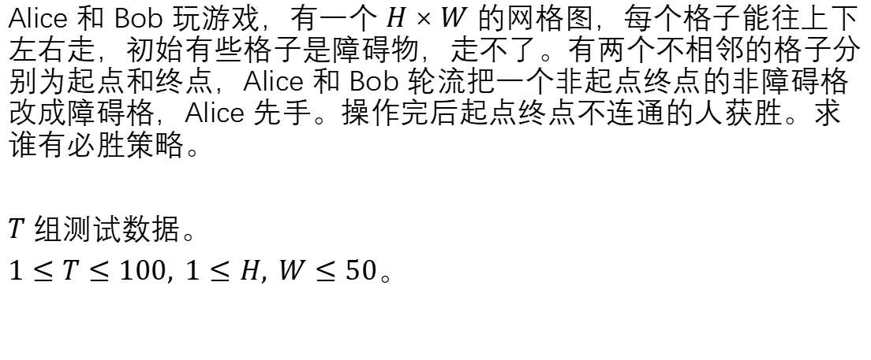
Problem 4
Alice 和 Bob 玩游戏，有一个 $H×W$ 的网格图，每个格子能往上下左右走，初始有些格子是障碍物，走不了。有两个不相邻的格子分别为起点和终点，Alice 和 Bob 轮流把一个非起点终点的非障碍格改成障碍格，Alice 先手。操作完后起点终点不连通的人获胜。求谁有必胜策略。
$T$ 组测试数据。
$1≤T≤100, 1≤H, W≤50$。

Slide 7

Problem 5
给定 $n$ 个整数 $a_{i}$，每次操作可以让某个 $a_{i}←a_{i}+1$，求最少多少次操作使得 $⨁a_{i}=0$。
$1≤n≤100, 1≤a_{i}≤{10}^{9}$。

Slide 8

Problem 6
有一个 $\left(n+2\right)×m$ 的网格。除了第一行与最后一行，每一天每行的最左边和最右边的格子分别有 $p$ 的概率消失。求 $k$ 天之后第一行仍与最后一行四联通的概率 $mod {10}^{9}+7$。
$1≤n, m≤1500$。

Slide 9
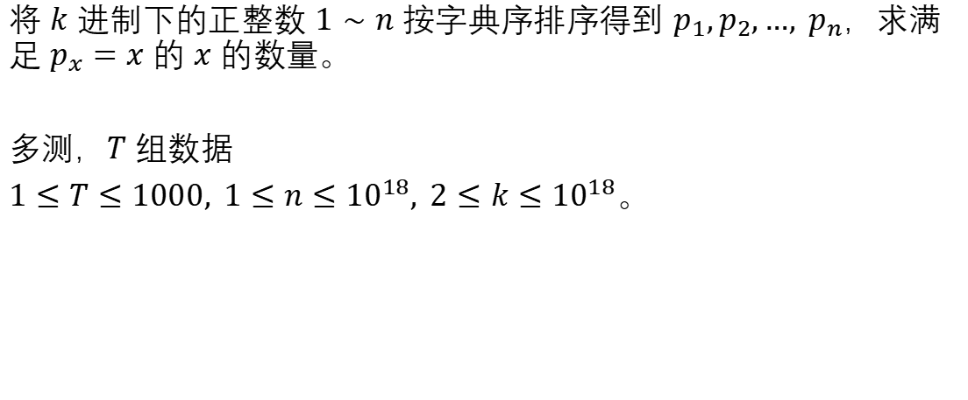
Problem 7
将 $k$ 进制下的正整数 $1∼n$ 按字典序排序得到 $p_{1},p_{2},…, p_{n}$，求满足 $p_{x}=x$ 的 $x$ 的数量。
多测，$T$ 组数据
$1≤T≤1000, 1≤n≤{10}^{18}, 2≤k≤{10}^{18}$。

Slide 10
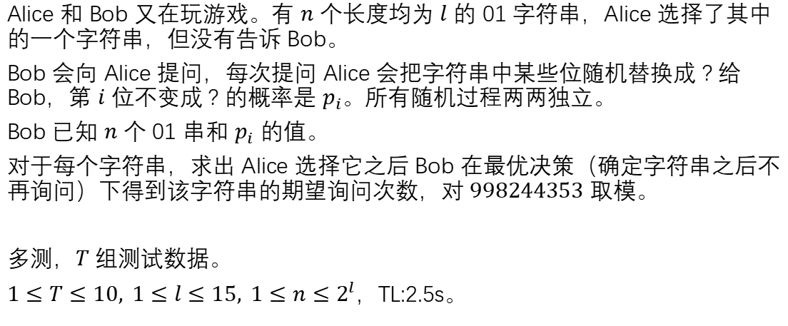
Problem 8
Alice 和 Bob 又在玩游戏。有 $n$ 个长度均为 $l$ 的 01 字符串，Alice 选择了其中的一个字符串，但没有告诉 Bob。
Bob 会向 Alice 提问，每次提问 Alice 会把字符串中某些位随机替换成 ? 给 Bob，第 $i$ 位不变成 ? 的概率是 $p_{i}$。所有随机过程两两独立。
Bob 已知 $n$ 个 01 串和 $p_{i}$ 的值。
对于每个字符串，求出 Alice 选择它之后 Bob 在最优决策（确定字符串之后不再询问）下得到该字符串的期望询问次数，对 $998244353$ 取模。
多测，$T$ 组测试数据。
$1≤T≤10, 1≤l≤15, 1≤n≤2^{l}$，TL:2.5s。

Slide 11

Problem 9
求有多少个 $\{0, 1, …, n\}$ 的大小为 $k$ 的子集的元素异或和的 $popcount$ 为 $b$，对 $998244353$ 取模。
$1≤n≤{10}^{9}, 1≤k≤5000, 0≤b≤30$。

Slide 12
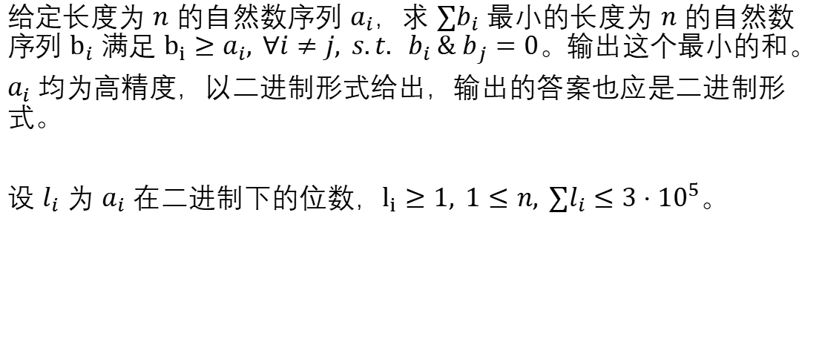
Problem 10
给定长度为 $n$ 的自然数序列 $a_{i}$，求 $∑b_{i}$ 最小的长度为 $n$ 的自然数序列 $b_{i}$ 满足 $b_{i}≥a_{i}, ∀i≠j, s.t. b_{i} \& b_{j}=0$。输出这个最小的和。
$a_{i}$ 均为高精度，以二进制形式给出，输出的答案也应是二进制形式。
设 $l_{i}$ 为 $a_{i}$ 在二进制下的位数，$l_{i}≥1, 1≤n, ∑l_{i}≤3⋅{10}^{5}$。

Slide 13
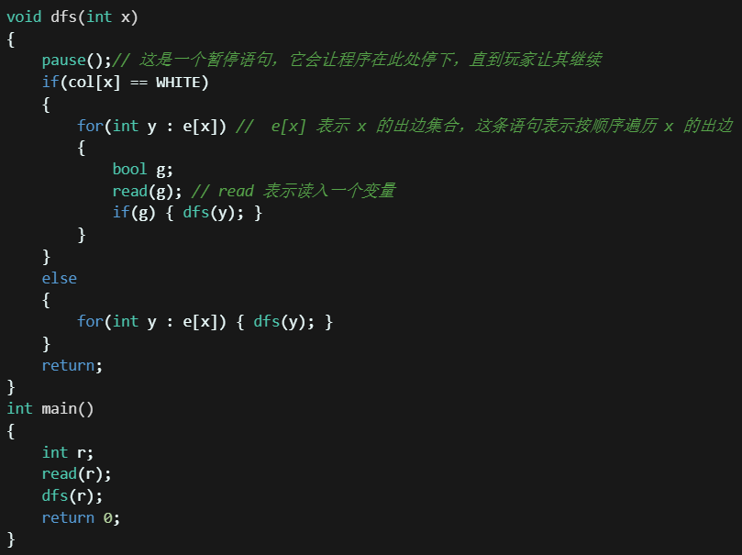


Problem 11
Alice 和 Bob 还在玩游戏。有一个 $n$ 个点 $m$ 条边的 DAG，每个点有黑白两种颜色，出边有顺序。还有一个 dfs 程序，伪代码如下：
现在有 $k$ 个独立的程序在运行，每个程序都输入了变量 $r_{i}$ 并触发了暂停。接下来，Alice 和 Bob 轮流进行操作：选择一个未结束的程序，使其从暂停状态恢复，遇到 read(g) 时由操作者决定输入 T 或 F，直到程序再次暂停或结束。无法操作者输。求谁有必胜策略。
$1≤n, k≤2⋅{10}^{5}, 0≤m≤4⋅{10}^{5}$。
Hint: 考虑只有白点的情况。

Slide 14
谢谢大家

